Slide 1

Jádro atomu
Kvantování - kryptografie
Atomy – manipulace s jednotlivými atomy

Slide 2
Vlastnosti
centrální část atomu
prakticky celá hmotnost atomu
průměr řádově 10^{– 15} m
složen z protonů a neutronů, které drží v jádře jaderné síly (přitažlivé, silné, s krátkým dosahem, působí bez ohledu na elektrický náboj)

Slide 3
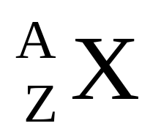
jádro se zapisuje ve tvaru:
X – prvek,
Z – protonové číslo prvku (počet protonů),
A – nukleonové číslo prvku
(počet nukleonů – protonů a neutronů v jádře)

Slide 4
Symbolem charakterizujeme nejen jádro, ale i atom nebo látku složenou ze stejných atomů a používáme pro ni název nuklid

Slide 5
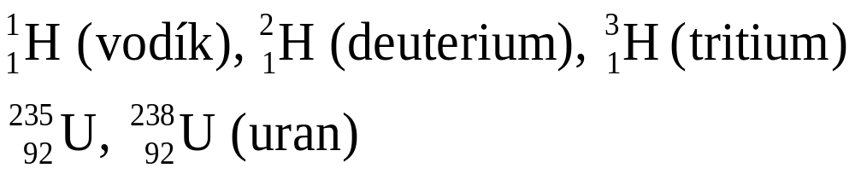
Atomy se shodným protonovým číslem Z a různým nukleonovým číslem A nazýváme izotopy.
Např.

Slide 6
Hmotnost jádra atomu je menší než součet hmotností částic, z nichž je jádro složeno.
Rozdíl hmotností označujeme jako hmotnostní úbytek B_{j}.
Ten je mírou vazebné energie jádra, a tím jeho stability.

Slide 7
Vazebná energie E_{j} je energie potřebná k uvolnění protonu nebo neutronu z jádra.
B_{j} ……………. hmotnostní úbytek
c …………….. rychlost světla
Z …………….. počet protonů (protonové číslo)
A …………….. počet nukleonů (protony + neutrony)
m_{p} = 1,673.10⁻²⁷kg …………. hmotnost protonu
m_{n} = 1,675.10⁻²⁷kg …………. hmotnost neutronu
m_{j} .................... hmotnost jádra

Slide 8

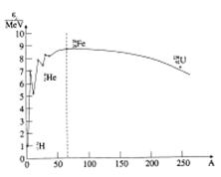

Vazebná energie jader nuklidů se liší.
Pro srovnání se používá vazebná energie na jeden nukleon:
Stabilní jádra mají vysoké hodnoty

Slide 9
Radioaktivita
schopnost atomových jader vysílat záření
nestabilní atomová jádra se tím postupně mění v stabilní jádra jiných prvků
H. Becquerel (1852 – 1908)
M. Curie-Sklodowská (1867 – 1934)
P. Curie (1859 – 1906)
Radioaktivita – Planeta věda

Slide 10
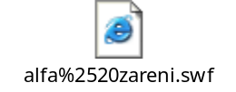
Záření α:
Proud jader helia, která mají velkou kinetickou energii (2–8 MeV) a silné ionizační účinky.
Působí na ně elektrické a magnetické pole, pohlcuje je list papíru, několik cm vzduchu.
Zářič α je nebezpečný při požití nebo vdechnutí – v organismu ho nic neodstíní.
Rozpad α :

Slide 11
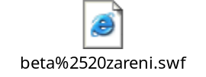
Záření β:
β⁻ : - proud elektronů vyletujících z jádra atomu,
- pohybují se rychlostí blízkou rychlosti světla,
- vychylují se v elektrickém i magnetickém poli
- jsou pohlcovány tenkým plechem.

Slide 12
Záření β:
β⁺ : - proud pozitronů vyletujících z jádra atomu,
- pohybují se rychlostí blízkou rychlosti
světla,
- vychylují se v elektrickém i magnetickém
poli

Slide 13
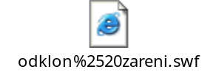
Záření γ:
Nejpronikavější, lze jej zeslabit silnou vrstvou
železobetonu nebo materiálem obsahujícím jádra
těžkých prvků (Pb),
V magnetickém a elektrickém poli se neodchyluje – je
to elektromagnetické vlnění o vlnové délce kratší než má rentgenové záření.
Má silné ionizační účinky a v důsledku fotoel. jevu uvolňuje z látek nabité částice.
Neexistuje samostatně, doprovází α a β.
Je nejškodlivější – způsobuje nemoc z ozáření, rakovinu a genetické změny, ale také ničí mikroorganismy - sterilizace. V průmyslu může nahradit rentgenové záření.

Slide 14
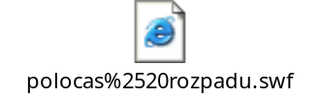
Zákon radioaktivní přeměny
Počet radioaktivních přeměn za sekundu udává fyzikální veličina aktivita A
[A] = Bq (becquerel) = s⁻¹
Počet nerozpadlých jader N radionuklidu v čase t udává zákon radioaktivního rozpadu (přeměny):
N₀ – počet jader v čase t = 0 s; e – Eulerovo číslo; λ- přeměnová konstanta

Slide 15

Poločas rozpadu (přeměny) T je doba, za kterou se rozpadne polovina původního počtu jader.

Slide 16

Pro aktivitu platí:
A₀ – počáteční aktivita

Slide 17
V přírodě existuje asi 50 přirozených radionuklidů s různými poločasy rozpadu.
Některé z nich:
tritium (poločas rozpadu 12,3 roku),
uhlík (5730 let),
radon (3,8 dne),
uran (7,1 . 10⁸ let),
uran (4,5 × 10⁹ roku
polonium (138 dní)
radium (1620 let)
Úlohy
Příklady

